Slide 1
Курсовой проект на тему «Проектирование ИС «Мебельный салон»»
ГОСУДАРСТВЕННОЕ АВТОНОМНОЕ ПРОФЕССИОНАЛЬНОЕ ОБРАЗОВАТЕЛЬНОЕ
УЧРЕЖДЕНИЕ ТЮМЕНСКОЙ ОБЛАСТИ
«ТЮМЕНСКИЙ ТЕХНИКУМ СТРОИТЕЛЬНОЙ ИНДУСТРИИ И ГОРОДСКОГО ХОЗЯЙСТВА»
Выполнила: Махалкина И.С.,
студентка 1 курса очной формы обучения,
группы ИСиП 25-11-1
Проверила: Гончарова Т.В., должность: преподаватель проф. дисциплин
г.Тюмень, 2026 г.

Slide 2
ОПИСАНИЕ ПРЕДМЕТНОЙ ОБЛАСТИ
Мебельный салон – это компания, специализирующаяся на продаже мебели для жилых и офисных помещений. Салон функционирует в формате «шоурум и склад», где клиенты могут ознакомиться с образцами продукции, а заказанные позиции отгружаются со склада.
Основные бизнес-процессы:
Прием и оформление заказов клиентов (онлайн и офлайн)
Управление товарными запасами (учет остатков, пополнение склада)
Взаимодействие с поставщиками (заказ мебели и комплектующих)
Обработка платежей и формирование документов (чеки, накладные)
Организация доставки и отслеживание статусов заказов
Консультирование клиентов по ассортименту и условиям покупки

Slide 3
ПРОБЛЕМАТИКА
Отсутствие единой базы (сложно отследить наличие товара в реальном времени, низкая прозрачность складских остатков, трудный поиск истории заказов по клиентам)
Ручной ввод данных (ошибки в оформлении заказов, неверные адреса доставки, опечатки в контактных данных клиентов)
Дублирование операций (многократное обновление статусов заказа, ручное резервирование товаров, повторный ввод одних и тех же данных)
Нет системы уведомлений (риск пропустить новый заказ, забыть отправить клиенту информацию о статусе доставки, упустить сроки пополнения запасов)
Ручное управление запасами (сложно контролировать остатки, оптимизировать закупки, анализировать популярность товаров, отсутствие аналитики по продажам)

Slide 4
ЦЕЛИ И ЗАДАЧИ
Цель проекта:
Проектирование информационной системы для мебельного салона «NIDO» для автоматизации бизнес-процессов, управления товарными запасами, оптимизации обработки заказов и интеграции с платежными системами
Задачи:
Провести анализ предметной области и выявить основные бизнес-процессы
Разработать функциональную модель в нотациях IDEF0 и DFD
Разработать UML-диаграммы (вариантов использования, деятельности, последовательности, классов)
Спроектировать базу данных на концептуальном, логическом и физическом уровнях
Создать эскизный проект пользовательского интерфейса

Slide 5
ОБЪЕКТ И ПРЕДМЕТ ИССЛЕДОВАНИЯ
ОБЪЕКТ ИССЛЕДОВАНИЯ:
Бизнес-процессы мебельного салона «NIDO», связанные с приемом и обработкой заказов клиентов, управлением товарными запасами и складскими операциями, взаимодействием с поставщиками, контролем статусов заказов, соблюдением сроков доставки, тарификацией услуг, формированием документов и оперативной отчетностью
ПРЕДМЕТ ИССЛЕДОВАНИЯ:
Информационная система мебельного салона, методы проектирования реляционной базы данных для учета товаров, клиентов, заказов и поставщиков, алгоритмы автоматизации обработки заказов, динамического управления складскими остатками, контроля выполнения заказов и автоматического информирования клиентов о статусе заказа

Slide 6
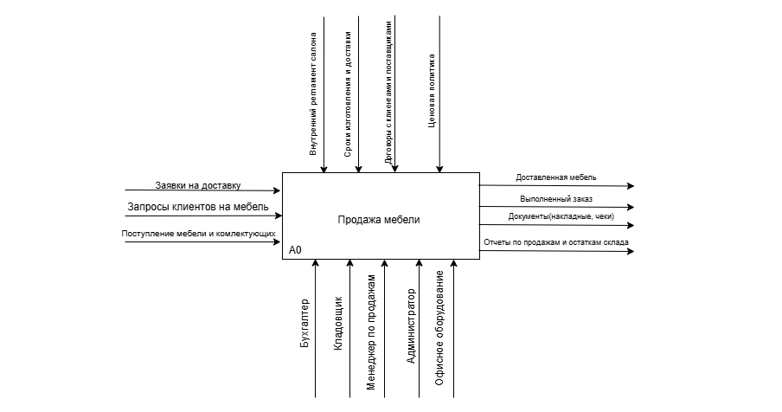
КОНТЕКСТНАЯ ДИАГРАММА IDEF0 «ПРОДАЖА МЕБЕЛИ»

Slide 7
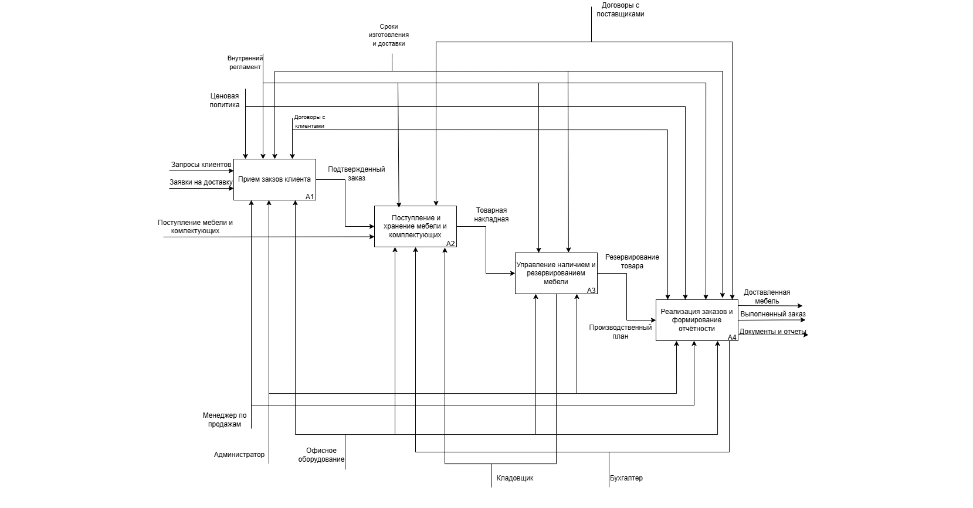
ДИАГРАММА ДЕКОМПОЗИЦИИ IDEF0 (1 УР.)

Slide 8
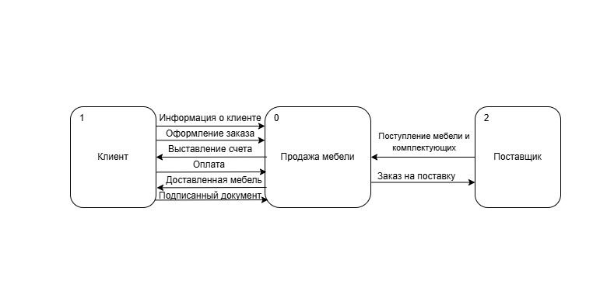
КОНТЕКСТНАЯ ДИАГРАММА DFD

Slide 9
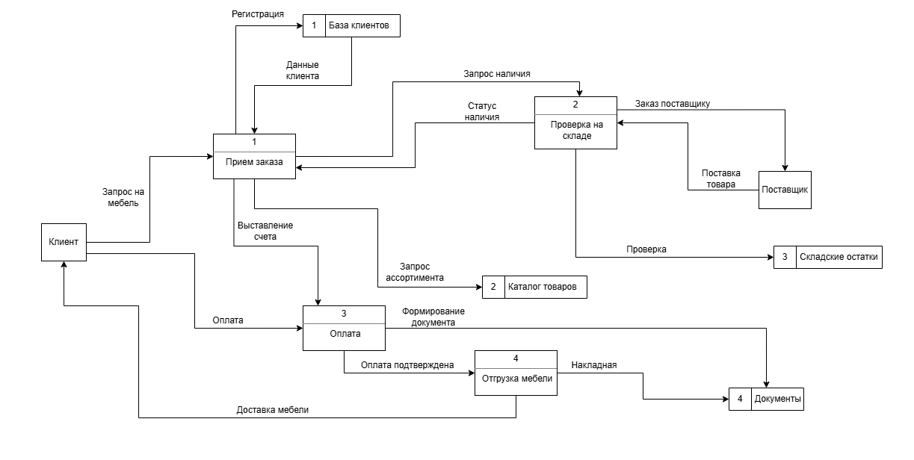
ДЕКОМПОЗИЦИЯ ДИАГРАММЫ DFD (1 УР.)

Slide 10
ТЕХНИЧЕСКОЕ ЗАДАНИЕ
Основная цель разработки ИС:
Создание рабочей среды для управления экспресс-службой доставки с функциями хранения данных об отправителях, получателях и курьерах, автоматизированной обработки заявок на перевозку, планирования маршрутов, контроля статусов и соблюдения временных нормативов (SLA), генерации транспортных документов и контроля выполнения заказов
Функциональные требования:
Авторизация и ролевая модель доступа
Загрузка и автоматическая оптимизация фото/документов на отправку с возможностью просмотра в высоком разрешении
Управление заявками с фильтрами по срочности, габаритам, весу, статусу, зоне обслуживания
Оформление заказа с автоматическим расчетом тарифа, выбором типа доставки и дополнительных услуг
Интеграция с платежными системами
Системное логирование действий и push/email/SMS-уведомления о статусе доставки и нарушениях сроков
Этапы разработки:
• Анализ требований и согласование архитектуры
• Разработка БД и UI (включая мобильный интерфейс для курьеров)
• Программная реализация серверной и клиентской частей
• Настройка модулей управления заяками, маршрутизацией и внешней интеграции
• Разработка документации и эксплуатация

Slide 11
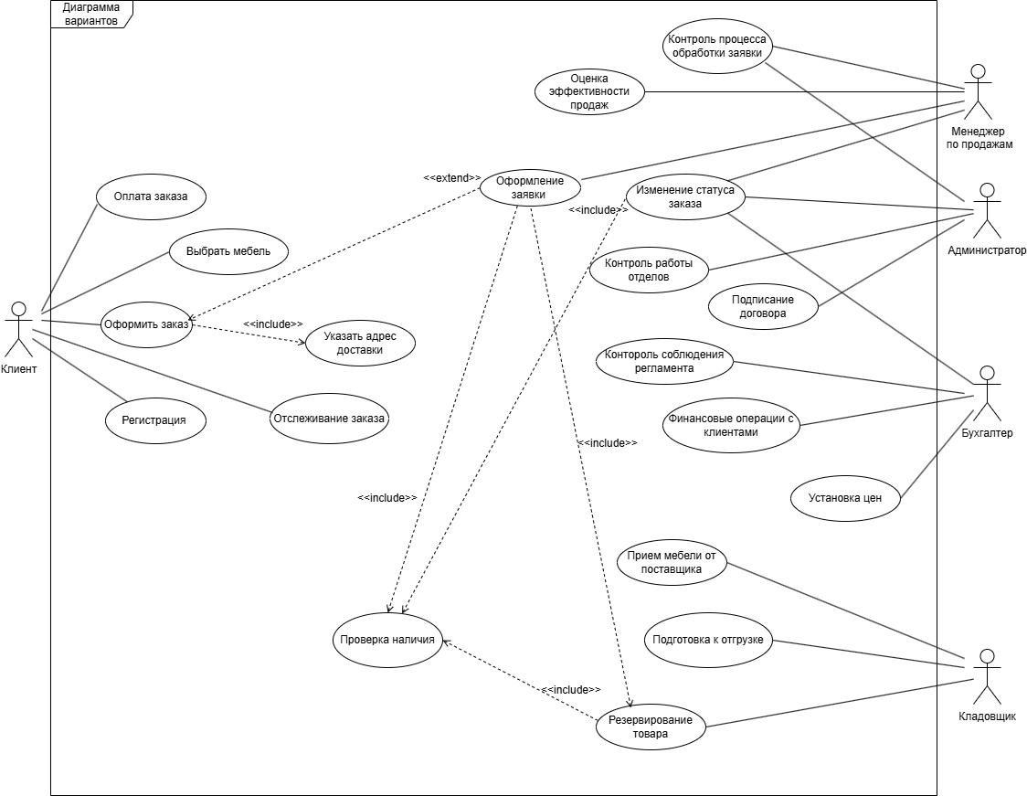
UML ДИАГРАММА ВАРИАНТОВ ИСПОЛЬЗОВАНИЯ

Slide 12
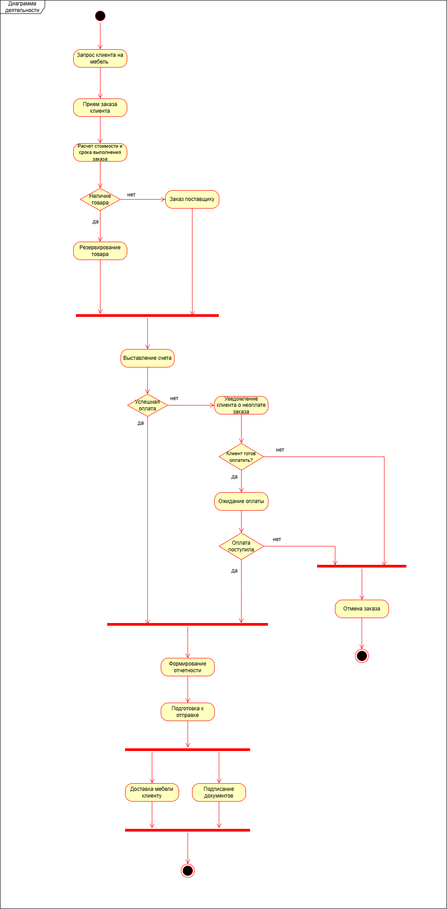
UML ДИАГРАММА ДЕЯТЕЛЬНОСТИ

Slide 13
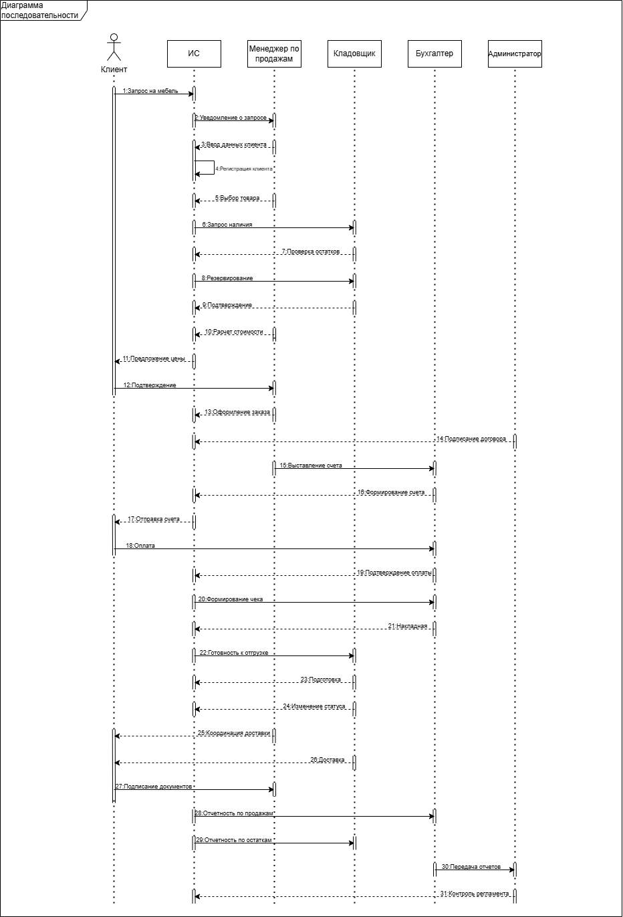
UML ДИАГРАММА ПОСЛЕДОВАТЕЛЬНОСТИ

Slide 14
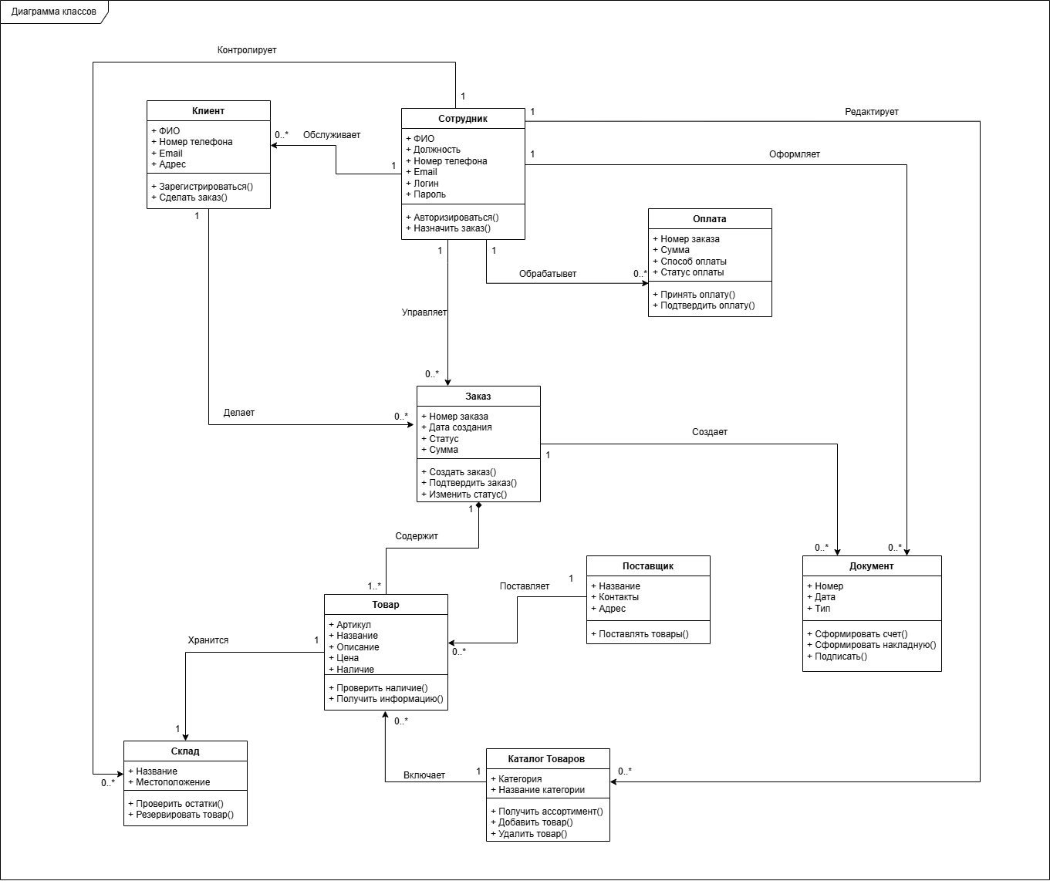
UML ДИАГРАММА КЛАССОВ

Slide 15
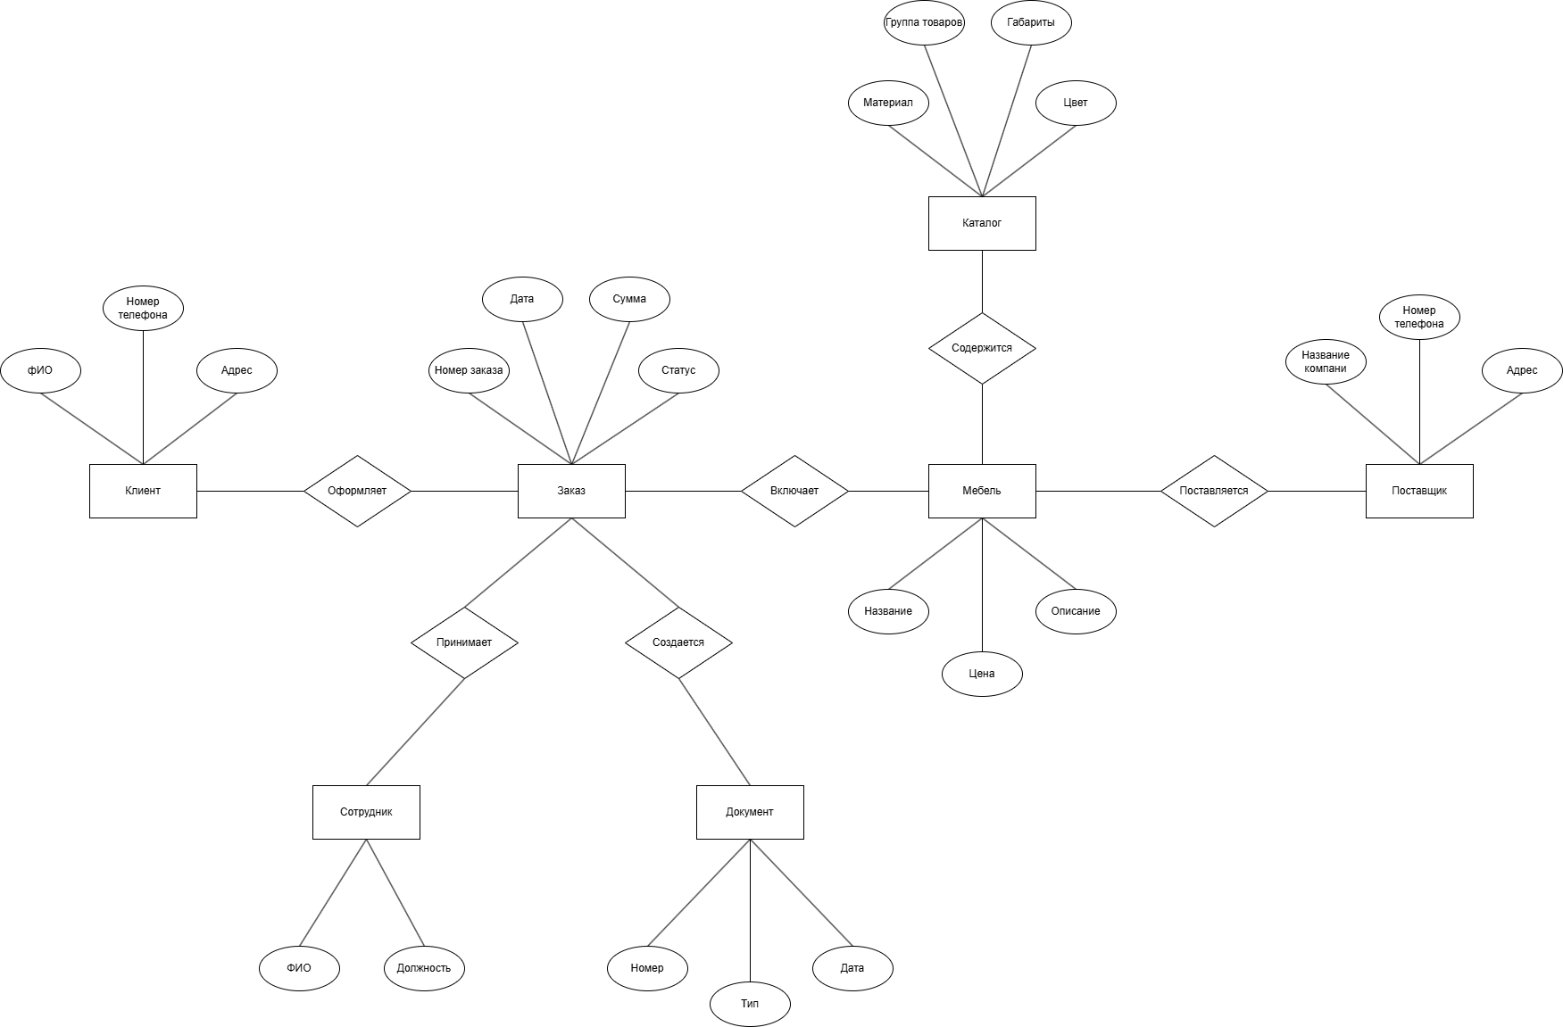
КОНЦЕПТУАЛЬНАЯ МОДЕЛЬ ДАННЫХ

Slide 16
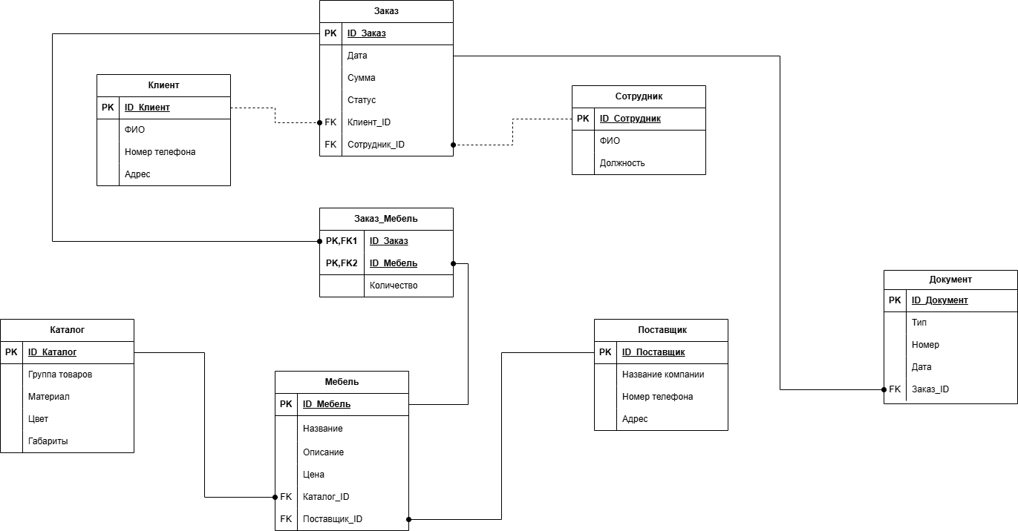
ЛОГИЧЕСКАЯ МОДЕЛЬ ДАННЫХ

Slide 17
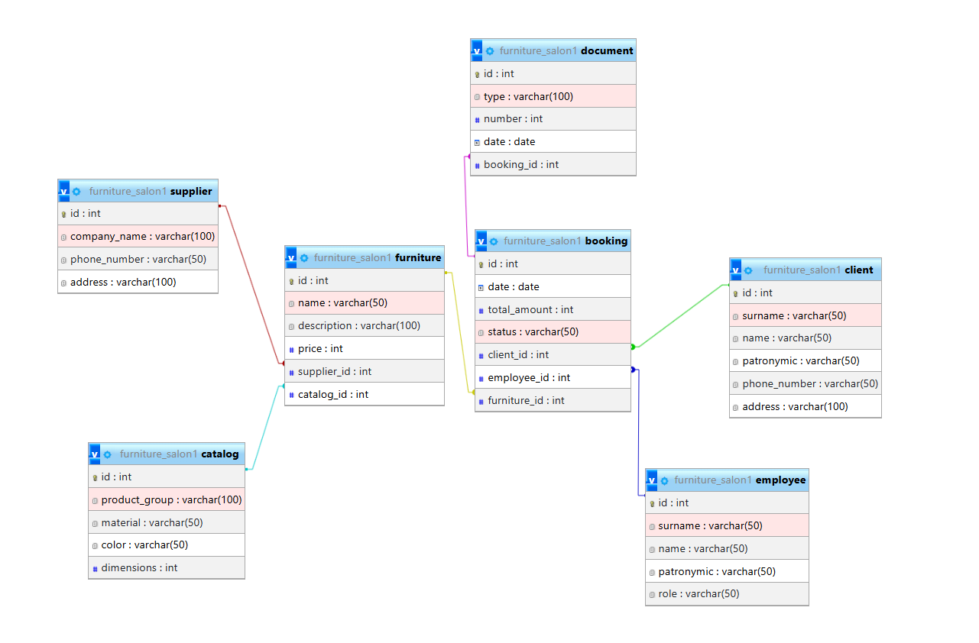
ФИЗИЧЕСКАЯ МОДЕЛЬ ДАННЫХ

Slide 18
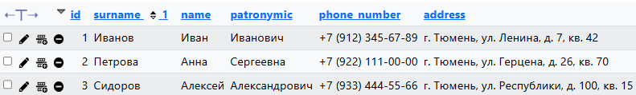

АНАЛИТИЧЕСКИЕ ЗАПРОСЫ К БАЗЕ ДАННЫХ
Запрос информации о всех клиентах
Запрос полной информации о конкретном заказе
Запрос для отчета по продажам за период

Slide 19
АНАЛИТИЧЕСКИЕ ЗАПРОСЫ К БАЗЕ ДАННЫХ
Запрос для формирования каталога доступных товаров на сайте
Запрос определяет, какой поставщик предоставляет конкретный товар

Slide 20
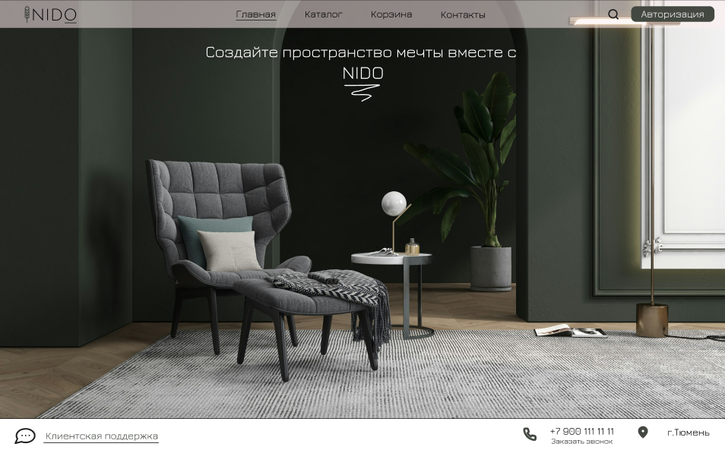
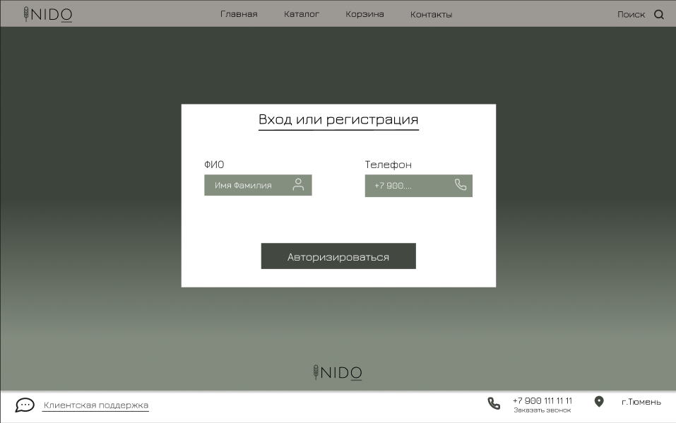
ПОЛЬЗОВАТЕЛЬСКИЙ ИНТЕРФЕЙС

Slide 21
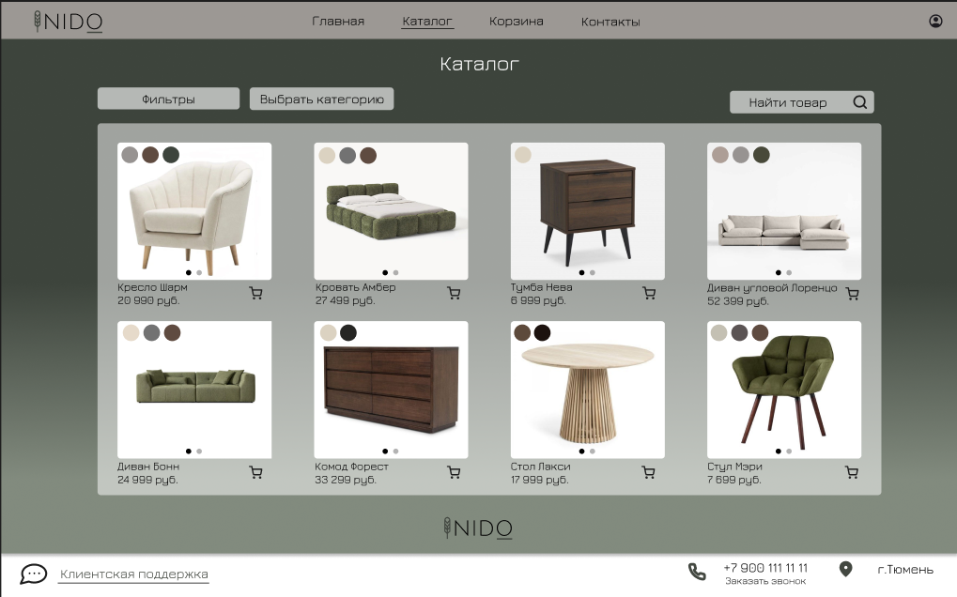
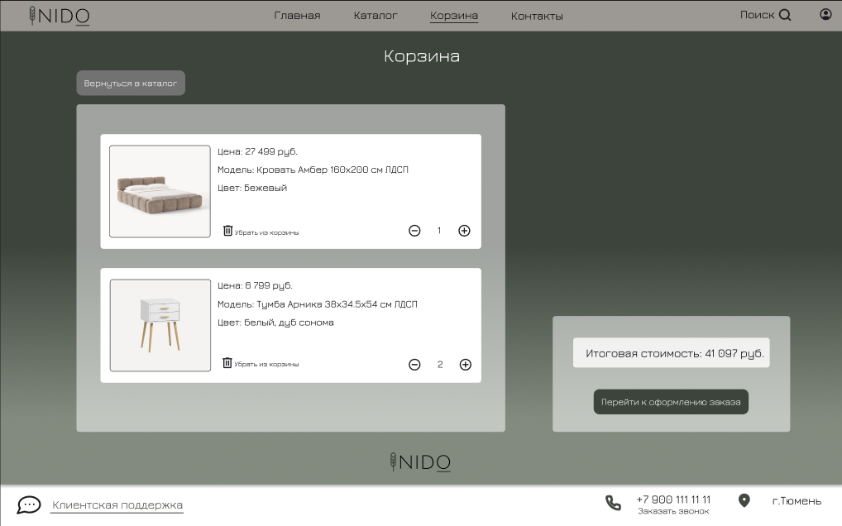
ПОЛЬЗОВАТЕЛЬСКИЙ ИНТЕРФЕЙС

Slide 22
ЗАКЛЮЧЕНИЕ
В ходе выполнения курсового проекта было осуществлено полное проектирование информационной системы для мебельного салона «NIDO». Работа над проектом включала все необходимые этапы: от анализа предметной области до разработки эскизного проекта пользовательского интерфейса.
В процессе работы были:
Проведен анализ предметной области
Разработаны функциональные модели
Построены UML-диаграммы
Спроектирована база данных
Разработан пользовательский интерфейс
Разработанная система позволяет повысить удобство пользователей, сократить количество ошибок и улучшить качество обслуживания.

